Slide 1
SOLID – LSP & ISP

Slide 2
LSP
Liskov Substitution Principle

Slide 3
“Let q(x) be a property provable about objects x of type T. Then q(y) should be provable for objects y of type S, where S is a subtype of T”
Notes:
Opprinnelig definisjon av Barbara Liskov
(viser denne kun for å skremme litt ☺)

Slide 4
“Objects in a program should be replaceable with instances of their subtypes without altering the correctness of that program”
Notes:
Fra Wikipedia
Litt mer forståelig enn forrige definisjon

Slide 5
“Derived classes must be substitutable for their base classes”
Notes:
Fra Uncle Bob
En subklasse må oppføre seg slik at den ikke skaper problemer dersom den blir brukt istedenfor sin superklasse
Poenget er å ikke bryte eksisterende funksjonalitet ved innføring av en ny subklasse (ref OCP)
Symptom på brudd av LSP: Man sjekker typen til objekter for å avgjøre hva man vil/kan gjøre

Slide 6
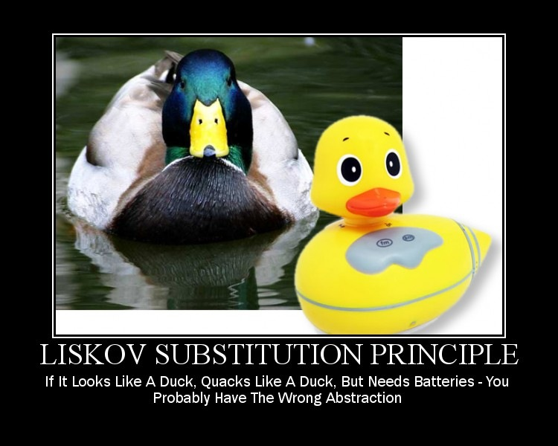
© Derick Bailey
Notes:
En batteridrevet and er ikke nødvendigvis det samme som en ekte and, selv om de kan dele noen egenskaper.
Skulle man skrevet kode for dette måtte man mest sannsynlig sjekke type and for å kunne avgjøre hva man kan gjøre med den

Slide 7
Hva prøver vi å løse?
Kode som kan feile når som helst avhengig av hva slags typer man jobber med
Kode som sjekker typen til objekter for å avgjøre hva man kan gjøre
Feil bruk av polymorfi
Notes:
Dersom man har laget en nye klasse (enten som arver fra en baseklasse eller ny implementasjon av et interface), så ønsker man å være trygg på at alt fungerer når man plugger den inn i systemet.
Dersom ting ikke fungerer, så legger man kanskje inn type-sjekker rundt omkring for å unngå at koden ikke feiler
Feil bruk av polymorfi (eks. en batteridrevet and er ikke nødvendigvis en and)

Slide 8
Litt teori – «Regler»
Contravariance of method arguments in sub class
Covariance of return types in the sub class
No new exception types are allowed to be thrown, unless they are sub-types of previously used ones
Preconditions cannot be strengthened in a subtype
Postconditions cannot be weakened in a subtype
The history constraint
Notes:
Ikke nødvendigvis noe man trenger å huske, men følger du disse så hjelper det deg å oppfylle LSP
Eksempler: http://www.ckode.dk/programming/solid-principles-part-3-liskovs-substitution-principle/

Slide 9
Contravariance of method arguments in sub class
public class SuperType
{
public virtual string GetFormattedAge(short age)
{
return age.ToString();
}
}
public class LSPLegalSubType : SuperType
{
public override string GetFormattedAge(int age) // This is legal due to the Contravariance requirement - you're allowed to widen the argument type
{
return base.GetFormattedAge((short) age);
}
}
public class LSPIllegalSubType : SuperType
{
public override string GetFormattedAge(byte age) // this is illegal due to the Contravariance requirement
{
return base.GetFormattedAge((short) age);
}
}
Notes:
Alle metode-argumenter man kan sende til baseklassen skal også godtas av subklassen (baseklasse: Bark(Dog), subklasse Bark(Dog) eller Bark(Animal))
Ikke mulig å gjøre i C#, koden vil ikke kompilere

Slide 10
Covariance of return types in the sub class
public class SuperType
{
public virtual int GetDaysSinceLastLogin(User user)
{
return int.MaxValue;
}
}
public class LSPLegalSubType : SuperType
{
public override short GetDaysSinceLastLogin(User user)
{
return short.MaxValue; // Legal because it will always fit into an int
}
}
public class LSPIllegalSubType : SuperType
{
public override long GetDaysSinceLastLogin(User user)
{
return long.MaxValue; // Illegal because it will not surely fit into an int
}
}
Notes:
Subklassen kan returnere typer som er lik eller arver fra typene som baseklassen returnerer (baseklasse: Animal, subklasse: Animal eller Dog)
Ikke mulig å gjøre i C#, koden vil ikke kompilere

Slide 11
No new exception types are allowed
public class CustomArgumentNullException : ArgumentNullException { ... }
public class SuperType
{
public virtual int GetDaysSinceLastLogin(User user)
{
if (user == null)
throw new ArgumentNullException("user");
return int.MaxValue;
}
}
public class LSPLegalSubType : SuperType
{
public override int GetDaysSinceLastLogin(User user)
{
if (user == null)
throw new CustomArgumentNullException("user"); // Legal because "CustomArgumentNullException" inherits "ArgumentNullException"
return int.MaxValue;
}
}
public class LSPIllegalSubType : SuperType
{
public override int GetDaysSinceLastLogin(User user)
{
if (user == null)
throw new Exception("User is null"); // Illegal because a catch on the SuperType's "ArgumentNullException" will not catch "Exception"
return int.MaxValue;
}
}
Notes:
Eksisterende kode som håndterer exceptions vil fortsatt fungere

Slide 12
Preconditions cannot be strengthened in subtypes
public class SuperType
{
public virtual string FormatName(string name)
{
if (string.IsNullOrEmpty(name))
throw new ArgumentException("name cannot be null or empty", "name");
return name;
}
}
public class LSPLegalSubType : SuperType
{
public override string FormatName(string name)
{
if (name == null)
throw new ArgumentNullException("name");
return name;
}
}
public class LSPIllegalSubType : SuperType
{
public override string FormatName(string name)
{
if (string.IsNullOrEmpty(name) || name.Length < 4)
throw new ArgumentException("name must be at least 4 characters long", "name");
return name;
}
}
Notes:
Subklassen kan ikke forvente ting som ikke ble forventet i baseklassen (eks: subklassen kan ikke kreve at et argument ikke er null dersom baseklassen ikke krever det)

Slide 13
Postconditions cannot be weakened in subtypes
public class SuperType
{
public virtual string FormatName(string name)
{
// Do some stuff...
if(string.IsNullOrEmpty(name))
throw new Exception("Could not format name");
return name;
}
}
public class LSPLegalSubType : SuperType
{
public override string FormatName(string name)
{
// Do some stuff...
if(string.IsNullOrWhiteSpace(name))
throw new Exception("Could not format name");
return name;
}
}
public class LSPIllegalSubType : SuperType
{
public override string FormatName(string name)
{
// Do some stuff...
if (name == null)
throw new Exception("Could not format name");
return name;
}
}
Notes:
Subklassen må gjøre de samme sjekkene (eller strengere) som baseklassen gjør (eks: subklassen kan ikke returnere null dersom baseklassen sjekker at resultat ikke er null før den returnerer)

Slide 14
The history constraint
public class SuperType
{
public string Name { get; private set; }
public int Age { get; set; }
public SuperType(string name, int age)
{
Name = name;
Age = age;
}
}
public class LSPLegalSubType : SuperType
{
public void IncrementAge()
{
Age++;
}
}
public class LSPIllegalSubType : SuperType
{
public void ChangeName(string newName)
{
Name = newName;
}
}
Notes:
cannot make immutable code mutable (i.e. read-only properties cannot be made read-write)

Slide 15
Hva er fordelene?
Reduserer sjansen for å bryte eksisterende funksjonalitet ved innføring av ny funksjonalitet (subklasser eller nye interface-implementasjoner)
Oppfordrer til riktig bruk av polymorfi

Slide 16
ISP
Interface Segregation Principle

Slide 17
“many client-specific interfaces are better than one general-purpose interface”
Notes:
Definisjon fra wikipedia
Bryt ned interfacer i mindre biter slik at klasser som bruker interfacene bare får det de trenger

Slide 18
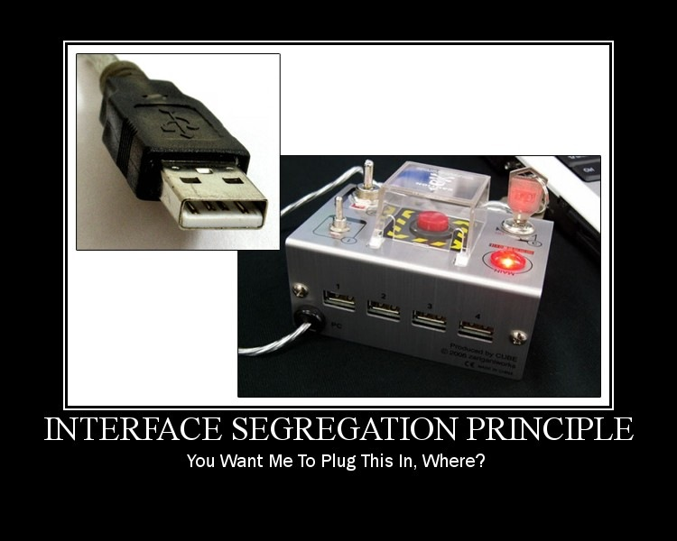
© Derick Bailey

Slide 19
Hva prøver vi å løse?
Unngå «God-interfaces» som prøver å gjøre alt, og som lar alle gjøre alt
public interface ILocalizationService
{
string GetCaption(string key);
List<string> GetAllCaptions();
string GetSelectedLanguage();
}
public interface IApplicationContext
{
string GetCaption(string key);
string UserName { get; }
List<string> GetAllCaptions();
bool IsAdmin { get; }
string ConnectionString { get; }
string GetSelectedLanguage();
string Environment { get; }
SqlConnection GetConnection();
void Navigate(string view);
List<string> GetNavigationHistory();
bool HasRole(string role);
List<string> GetRoles();
string ActiveView { get; }
}
public interface IApplicationContext
{
string UserName { get; }
bool IsAdmin { get; }
string Environment { get; }
}
public interface IDatabaseUtility
{
string ConnectionString { get; }
SqlConnection GetConnection();
}
public interface INavigationService
{
string ActiveView { get; }
void Navigate(string view);
List<string> GetNavigationHistory();
}
public interface IRoleService
{
bool HasRole(string role);
List<string> GetRoles();
}
Notes:
Alle får tilgang til alt
Implementasjonen av interfacet blir unødvendig stor
Dersom man skal mocke dette interfacet, hvordan vet man hvilke metoder som skal mockes?
Hva hvis man ønsker å erstatte f.eks. navigasjons-funksjonaliteten? Må da gjøre endringer i eksisterende klasse (bryter med OCP), eller lage en ny imlementasjon av hele interfacet.

Slide 20
Hva er fordelene?
Gir bedre kontroll over hvem som kan gjøre hva
Det er lettere å implementere små og spesifikke interfacer
Lettere å bytte ut deler av systemet – trenger ikke å implementere et enormt interface for å erstatte en enkelt feature
Lettere å teste (enklere å mocke)

Slide 21
Oppsummering

Slide 22
Lenker
LSP: http://www.objectmentor.com/resources/articles/lsp.pdf
ISP http://www.objectmentor.com/resources/articles/isp.pdf

